Slide 1
Arbeit - Premier League Neo4j Database
Datenbank-Technologien 3
09.02.2023, Neven Kljajic

Slide 2

Überblick
Aufgabenbeschrieb
Neo4j Datenbank
WebAPI Projekt
Demo
Fazit
Arbeit → https://github.com/NevenKljajicIpso/PremierLeague_Arbeit

Slide 3
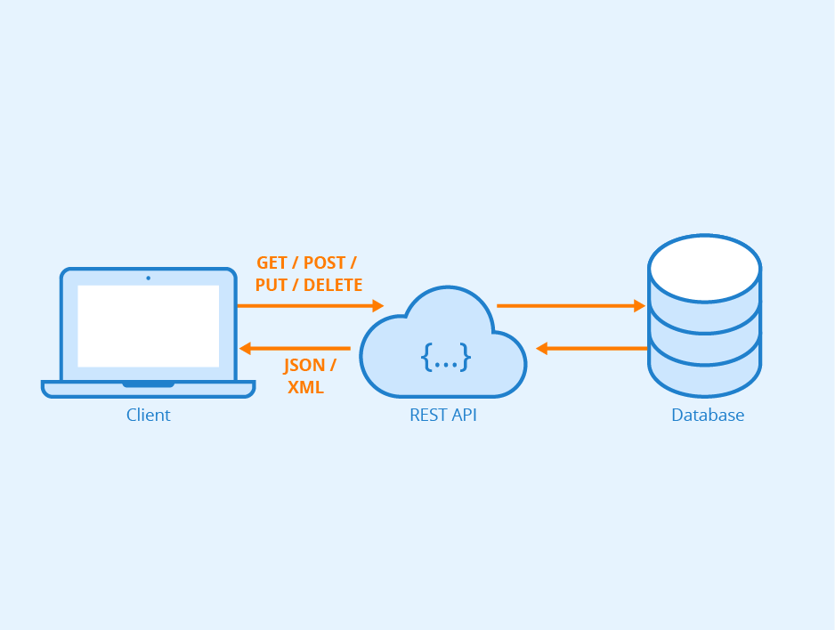
Aufgabenbeschrieb
Migration von relationaler Datenbank in eine neue Neo4j Graph Datenbank
Die bestehende Datenbasis in die nue Datenbank implementieren
WebAPI / C# Projekt erstellen
Demo mittels Postman

Slide 4
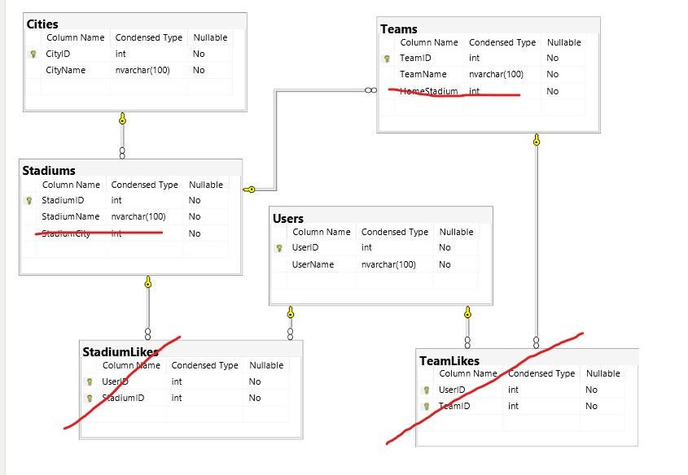
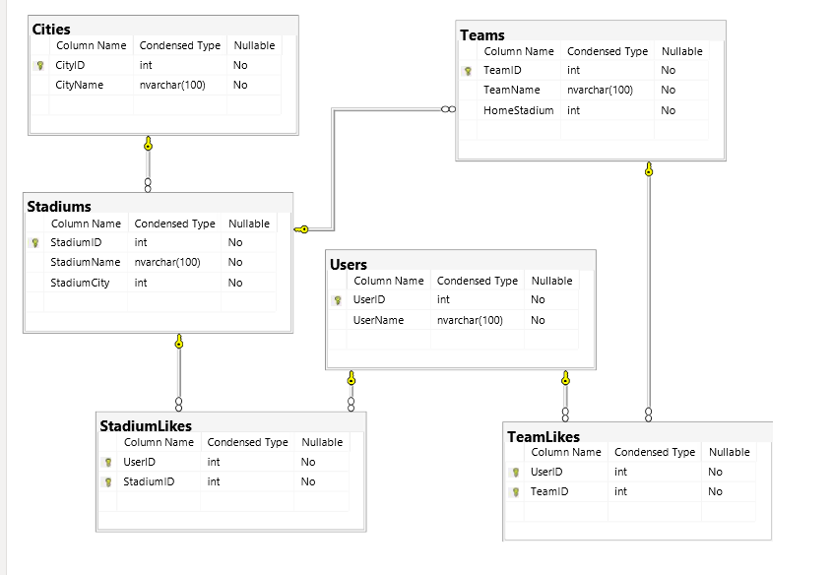
Neo4j Datenbank
Relationale Datenbank→ Neo4j Datenbank

Slide 5
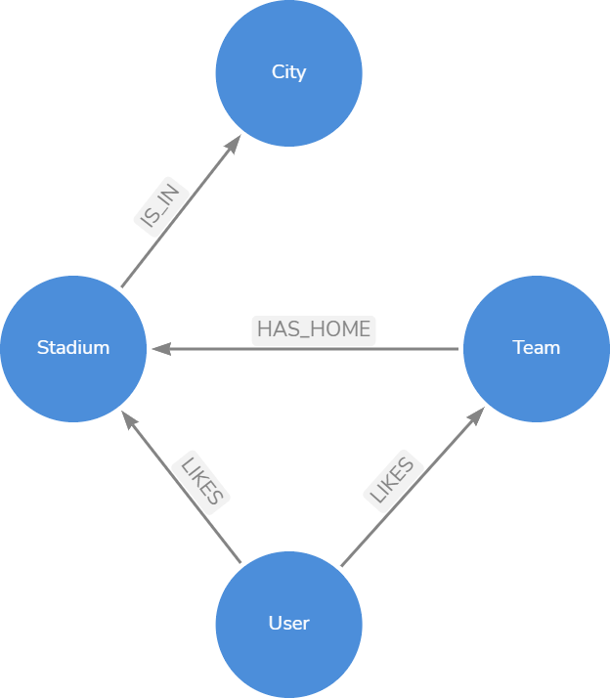
Neo4j Datenbank
Erstes Graph Modell

Slide 6
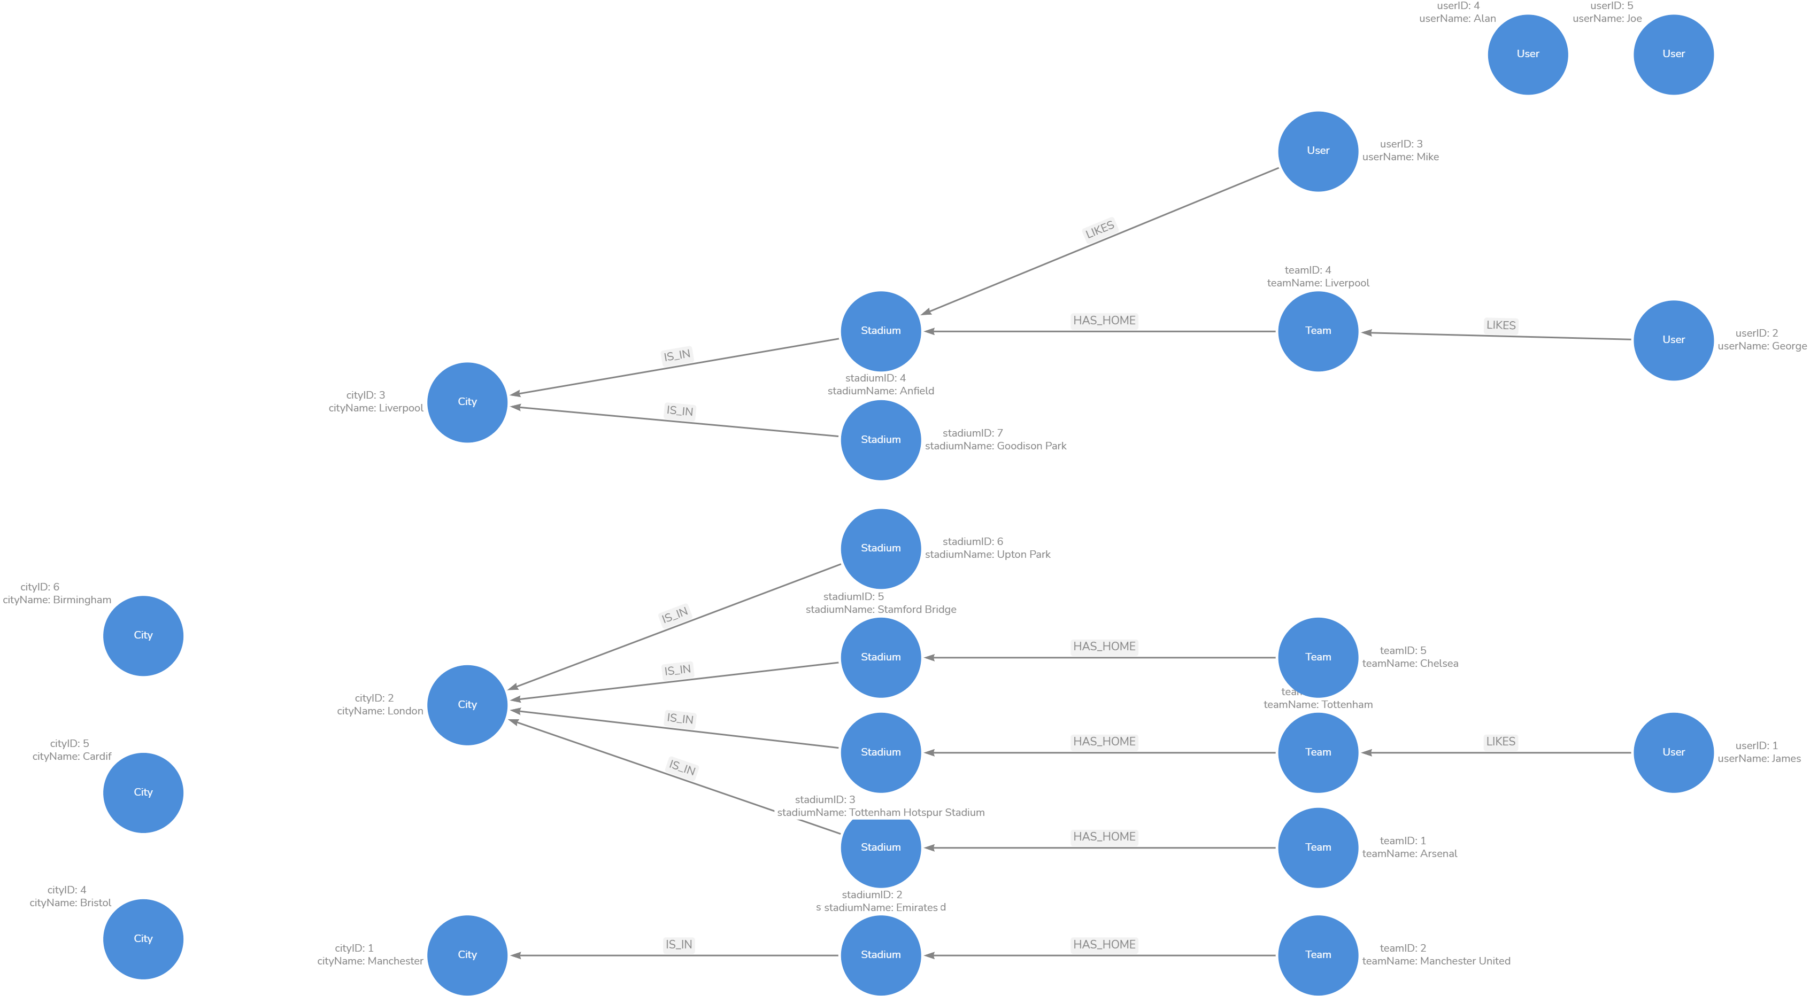
Neo4j Datenbank
Graph Modell mit Daten

Slide 7

Neo4j Datenbank
Arrows.app → Cypherscript

Slide 8

Neo4j Datenbank
Neo4j Browser

Slide 9
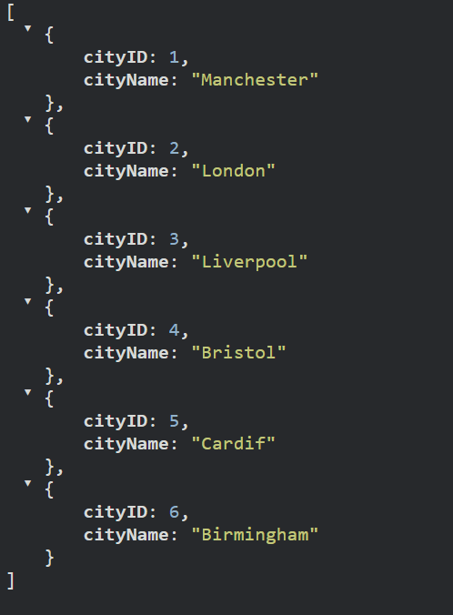

WebAPI Projekt
Visual Studio / API

Slide 10

Demo
Postman

Slide 11
Fazit
Spannendes & lehrreiches Projekt
Graph Datenbank
Web API mit C# eher schwierig

Slide 12
Fragen?

Slide 13
Herzlichen Dank

